Slide 1
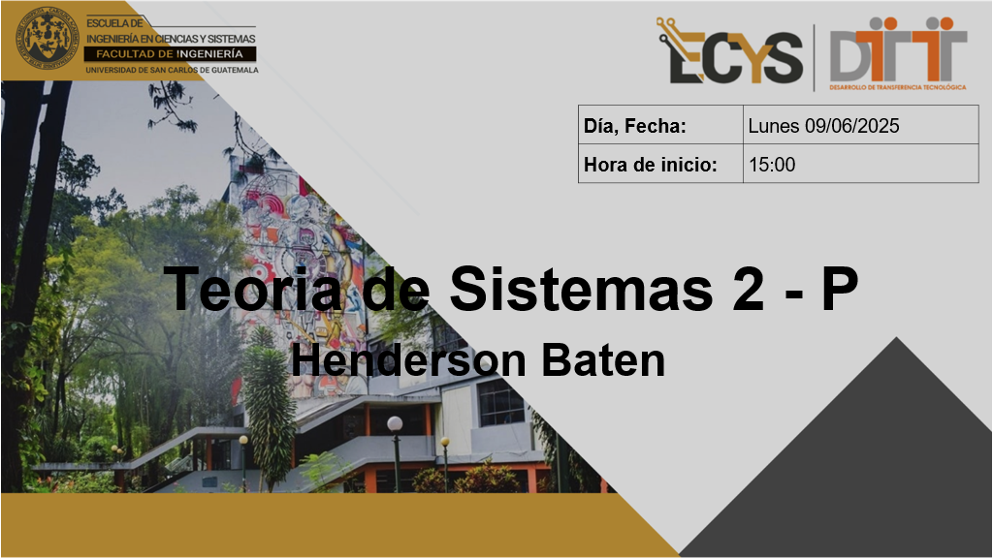

Slide 2

Sistemas para la entrega de valor y proyectos
Teoría de Sistemas 2
Escuela de Ingenieria de Ciencias Y Sistemas
Facultad de Ingenieria
Universidad de San Carlos de Guatemala

Slide 3


Agenda
RECORDATORIOS
Importancia del cronograma en la gestión de proyectos
Diagramas de Gantt y otros métodos visuales
Estimación de la duración de tareas
Dependencias entre tareas (precedencia)

Slide 4
COMPETENCIA(S) QUE DESARROLLAREMOS
Integra principios de calidad, eficiencia y control de tiempos mediante el uso de cronogramas, presupuestos y simuladores para mejorar el desempeño y cumplimiento de los objetivos de proyectos de TI

Slide 5
1. CRONOGRAMA DE PROYECTO - PLAN DE TIEMPO​
Introducción
En la gestión de proyectos, el cronograma actúa como una hoja de ruta que guía al equipo a lo largo de todo el proceso de ejecución. Un cronograma efectivo proporciona claridad sobre qué tareas deben realizarse, cuándo y en qué orden. Establecer un plan de tiempo detallado no solo ayuda a gestionar recursos, sino que también reduce el riesgo de retrasos y garantiza que el equipo esté alineado con los objetivos del proyecto. Al aprender a crear y gestionar cronogramas, los estudiantes de ingeniería podrán planificar proyectos complejos con mayor precisión y eficiencia.

Slide 6
Descripción​​
El cronograma de proyecto es una herramienta esencial en la gestión de proyectos que permite planificar y controlar el tiempo necesario para completar las tareas y actividades. En ingeniería, el tiempo es un recurso limitado y valioso, por lo que un cronograma bien estructurado es clave para asegurar que los proyectos se entreguen a tiempo y dentro de los plazos establecidos. En esta lectura, exploraremos la importancia del cronograma, los métodos visuales para representarlo, la estimación de la duración de tareas, las dependencias entre ellas, y técnicas de optimización de tiempos, como el fast-tracking y el crashing.​

Slide 7
Resumen Ejecutivo​
El cronograma de proyecto es un plan detallado que organiza las tareas en una secuencia lógica para garantizar que se completen en los plazos estipulados. Este documento proporciona una visión general de cómo se gestiona el tiempo en un proyecto, utilizando herramientas visuales como el diagrama de Gantt y software especializado como Project Libre. También se aborda la estimación de la duración de tareas, el manejo de dependencias entre actividades y las técnicas avanzadas para optimizar los tiempos. Un cronograma bien elaborado es clave para gestionar eficientemente los recursos y cumplir con los objetivos del proyecto.​

Slide 8
Importancia del Cronograma en la Gestión de Proyectos​
Planificar: Organiza el trabajo de manera eficiente, estableciendo qué tareas deben realizarse y en qué orden.​
Controlar: Ayuda a monitorear el progreso del proyecto y a tomar medidas correctivas si se detectan retrasos.​
Coordinar: Facilita la asignación de recursos, evitando la sobrecarga o inactividad de los equipos.​
Comunicar: Proporciona una herramienta clara y visual para que todos los interesados comprendan el estado actual del proyecto y los hitos importantes.​
​

Slide 9
Diagramas de Gantt y Otros Métodos Visuales
Diagramas de red (PERT): Muestran las relaciones entre las tareas y ayudan a identificar el camino crítico del proyecto.​
​
Cronogramas de hitos: Se enfocan solo en las fechas clave o entregables importantes del proyecto.

Slide 10
Estimación de la Duración de Tareas
Juicio experto: Basado en la experiencia de los profesionales que han trabajado en proyectos similares.​
​
Estimación análoga: Utiliza datos históricos de proyectos anteriores para prever la duración de tareas similares.​
​
Estimación paramétrica: Se basa en cálculos matemáticos, donde la duración se deriva de la cantidad de trabajo requerido.​
Estas estimaciones deben tener en cuenta posibles retrasos, recursos disponibles y el esfuerzo necesario para completar cada tarea.

Slide 11
Dependencias entre Tareas (Precedencia)
Fin a Inicio (Finish to Start): Una tarea debe finalizar para que otra pueda comenzar.​
​
Inicio a Inicio (Start to Start): Dos tareas pueden comenzar al mismo tiempo.​
​
Fin a Fin (Finish to Finish): Dos tareas deben terminar al mismo tiempo.​
​
Inicio a Fin (Start to Finish): Una tarea debe comenzar para que otra pueda finalizar.​

Slide 12
Técnicas de Optimización ​de Tiempos (Fast-Tracking, Crashing)
Fast-Tracking: Consiste en realizar tareas en paralelo, aunque normalmente se harían de manera secuencial. Esto puede aumentar el riesgo, pero reduce la duración del proyecto.​
​
Crashing: Implica agregar más recursos a las tareas críticas para completarlas más rápido. Aunque esta técnica puede aumentar los costos, reduce el tiempo de ejecución.

Slide 13
Uso de Software para la Creación de Cronogramas (Project Libre)​
Creación de diagramas de Gantt: Proporciona una vista visual clara de las actividades y su secuencia.​​
Gestión de recursos: Ayuda a asignar y optimizar el uso de recursos humanos y materiales.​
Monitoreo de hitos y entregables: Permite establecer puntos de control a lo largo del proyecto.

Slide 14
NOMBRE DEL VALOR Y/O ACTITUD
Transparencia

Slide 15
REFERENCIAS
PMBOK® Guide – Sixth Edition. Project Management Institute (PMI).
Kerzner, H. (2017). Project Management: A Systems Approach to Planning, Scheduling, and Controlling.
https://www.scrum.org/
https://www.tutorialspoint.com/project_management

Slide 16

¡GRACIAS POR SU ATENCIÓN!
DUDAS
RECUERDA QUE TENEMOS NUESTRO FORO SEMANAL DONDE PUEDES CONSULTAR CUALQUIER DUDA QUE TE SURJA EN LA SEMANA

